Slide 1
TOÁN 2
Tuần 19
Bài 53: Phép nhân (tiết 2)

Slide 2

KHỞI ĐỘNG
TRÒ CHƠI: NHANH NHƯ CHỚP

Slide 3

Chuyển tổng sau thành phép nhân tương ứng
2 + 2 + 2 = 6
2 x 3 = 6

Slide 4
Chuyển tổng sau thành phép nhân tương ứng
5 + 5 + 5 + 5 = 20
5 x 4 = 20

Slide 5
Chuyển tổng sau thành phép nhân tương ứng
8 + 8 = 16
8 x 2 = 16

Slide 6
Chuyển tổng sau thành phép nhân tương ứng
4 + 4 + 4 + 4 = 16
4 x 4 = 16

Slide 7
Chuyển tổng sau thành phép nhân tương ứng
3 + 3 + 3 + 3 + 3 = 15
3 x 5 = 15

Slide 8

LUYỆN TẬP THỰC HÀNH

Slide 9

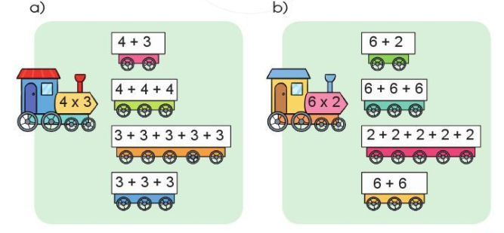
3
Chọn tổng ứng với phép nhân

Slide 10

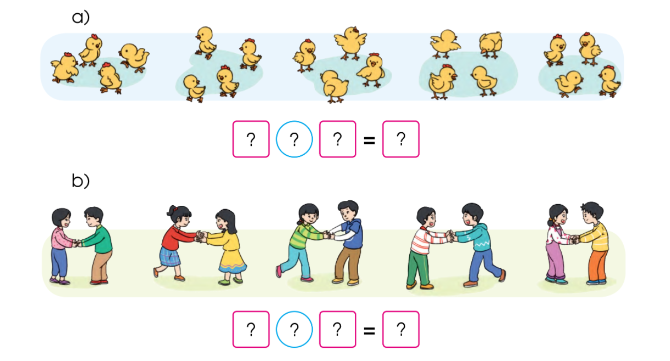
4
Nêu phép nhân thích hợp với mỗi tranh vẽ:
a)
Mỗi nhóm có 4 con gà, có 5 nhóm.
Vậy 4 được lấy 5 lần.
Ta có phép nhân:
4 x 5 = 4 + 4 + 4 + 4 + 4 = 20.
Vậy có tất cả 20 con gà.

Slide 11
4
Nêu phép nhân thích hợp với mỗi tranh vẽ:
b)
Mỗi nhóm có 2 bạn, có 5 nhóm
Vậy 2 được lấy 5 lần.
Ta có phép nhân:
2 x 5 = 2 + 2 + 2 + 2 + 2 = 10.
Vậy có tất cả 10 bạn

Slide 12

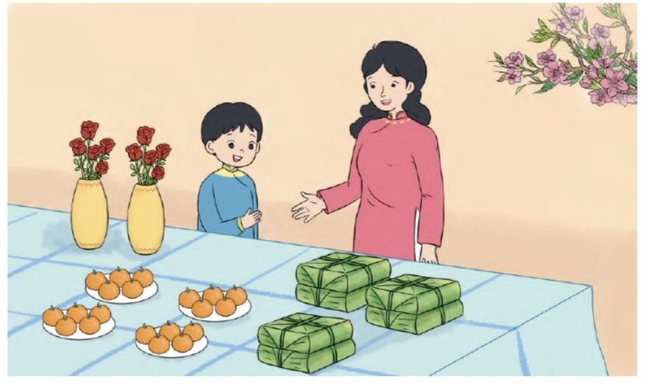
5
Xem tranh rồi nêu một tình huống có phép nhân

Slide 13
5
Xem tranh rồi nêu một tình huống có phép nhân:
Trên bàn có 3 chồng bánh chưng, mỗi chồng bánh chưng có 2 cái bánh chưng. Hỏi trên bàn có bao nhiêu cái bánh chưng?
Muốn biết trên bàn có bao nhiêu cái bánh chưng ta có phép nhân:
2 x 3 = 2 + 2 + 2 = 6
Vậy có 6 cái bánh chưng

Slide 14
5
Xem tranh rồi nêu một tình huống có phép nhân
Trên bàn có 4 đĩa, mỗi đĩa có 5 quả cam. Hỏi trên bàn có bao nhiêu quả cam?
Muốn biết trên bàn có bao nhiêu quả cam ta có phép nhân:
5 x 4 = 5 + 5 + 5 + 5 = 20
Vậy có 20 quả cam

Slide 15
5
Xem tranh rồi nêu một tình huống có phép nhân
Trên bàn có 2 lọ hoa, mỗi lọ hoa có cắm 5 bông hoa. Hỏi trên bàn có bao nhiêu bông hoa?
Muốn biết trên bàn có bao nhiêu bông hoa ta có phép nhân:
5 x 2 = 5 + 5 = 10
Vậy có 10 bông hoa

Slide 16

Để có thể làm tốt các bài tập trên em nhắn bạn điều gì?
Bài học hôm nay em biết thêm được điều gì?

Slide 17


DẶN DÒ

Slide 18


